Slide 1
Урок -игра
По физике
Тема: «Тепловые явления»
учитель:Быкова Т.Н
город Кропоткин школа №4

Slide 2
I ЭТАП:
ВОССТАНОВИТЕ ФИЗИЧЕСКИЕ ТЕРМИНЫ ИЗ НАБОРА БУКВ:
Пиекеин

Slide 3
№2
инерасепи

Slide 4
№3
вянккицео

Slide 5
II ЭТАП: ЧТО ЗА ПРОЦЕСС?

Slide 6
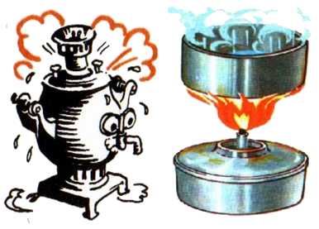
ЧТО ЗА ПРОЦЕСС?

Slide 7
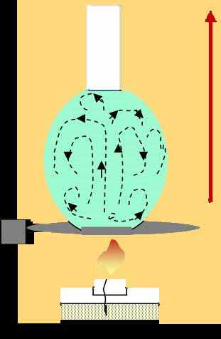
ЧТО ЗА ПРОЦЕСС?

Slide 8
III ЭТАП
ВЫБЕРИТЕ ПРАВИЛЬНОЕ УТВЕРЖДЕНИЕ

Slide 9
Температура -это
А) способность тел совершать работу
Б)разные состояния тела
В)Степень нагретости тел

Slide 10
Теплопроводность-это
А) ЯВЛЕНИЕ ИЗМЕНЕНИЯ ВНУТРЕННЕЙ ЭНЕРГИИ
Б) ЯВЛЕНИЕ ПЕРЕДАЧИ ВНУТРЕННЕЙ ЭНЕРГИИ ОТ ОДНОЙ ЧАСТИ ТЕЛА К ДРУГОЙ ИЛИ ОТ ОДНОГО ТЕЛА К ДРУГОМУ ПРИ ИХ КОНТАКТЕ
В) РАСПРОСТРАНЕНИЕ ВНУТРЕННЕЙ ЭНЕРГИИ ПО ТЕЛУ
Г) НАГРЕВАНИЕ ОДНИХ ТЕЛ И ОСТЫВАНИЕ ДРУГИХ ПРИ ИХ ВЗАИМОДЕЙСТВИИ

Slide 11
УДЕЛЬНАЯ ТЕПЛОЁМКОСТЬ-ЭТО ФИЗИЧЕСКАЯ ВЕЛИЧИНА,КОТОРАЯ ПОКАЗЫВАЕТ
А)какое количество теплоты необходимо передать телу, чтобы его температура изменилась на 1 Цельсий.
Б) каким количеством теплоты можно нагреть тело массой 1 кг.
В) какое количество теплоты требуется передать телу массой 1 кг, что бы его температура увеличилась на 1 Цельсий

Slide 12
Количество теплоты зависит от:

Slide 13
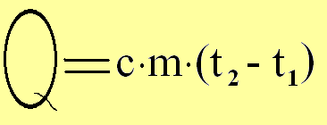
Количество теплоты зависит от:
- массы тела.
- изменения температуры тела.
- рода вещества,
из которого состоит тело.

Slide 14
Энергия, которую получает или теряет тело при теплопередаче, называется …

Slide 15
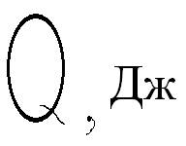
Энергия, которую получает или теряет тело при теплопередаче, называется …
количеством теплоты.

Slide 16
Количество теплоты, выделяемое при сгорании топлива зависит……………………

Slide 17
от массы; удельной теплоты сгорания топлива
Количество теплоты, выделяемое при сгорании топлива зависит:

